Slide 1

Quản lý thiết bị phòng thí nghiệm
GVHD: PGS.TS Trần Thị Thanh Hải

Slide 2
Giới thiệu bài toán
Input | Output
Thông tin thiết bị: tên, mã số, hạng mục, tình trạng Thao tác người dùng: mượn, trả, tìm kiếm | Thông tin chi tiết của từng thiết bị Danh sách sắp xếp các tiêu chí Tổng hợp tình trạng của thiết bị
Động lực | Ứng dụng
Quản lý chính xác, tránh nhầm lẫn Giảm thiểu quản lý thủ công Tra cứu nhanh | Quản lý phòng lab Quản lý thiết bị trong bệnh viện

Slide 3
Giới thiệu thành viên
Họ tên | MSSV
Hoàng Mạnh Đạt | 20223903
Trần Hoàng Hiệp | 20223965
Đỗ Trung Kiên | 20224028
Bùi Hoàng Dũng | 20203374

Slide 4
Phân công công việc
Họ tên | Công việc
Hoàng Mạnh Đạt | Lập trình, thuyết trình bảo vệ
Trần Hoàng Hiệp | Lập trình, hỗ trợ thuyết trình bảo vệ
Đỗ Trung Kiên | Làm slide, test, góp ý ý tưởng
Bùi Hoàng Dũng | Làm slide, test, góp ý ý tưởng

Slide 5
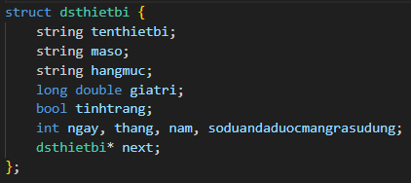
I. Phương pháp giải quyết
1. Dữ liệu
Danh sách liên kết đơn:
Tăng tính linh hoạt trong khai báo
Không cần khai báo trước kích thước, phù hợp hệ thống quản lý thiết bị thay đổi thường xuyên
Các thao tác thêm phần tử hoặc xóa phần tử ở đầu danh sách có độ phức tạp là O(1), các thao tác thêm hay xóa ở cuối hoặc giữa danh sách có độ phức tạp O(n).
Khai báo dữ liệu

Slide 6
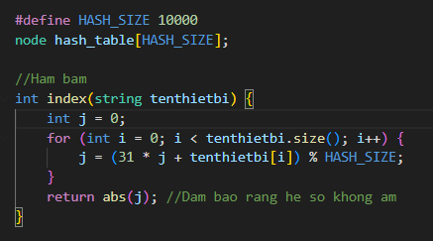
I. Phương pháp giải quyết
1. Dữ liệu
Bảng băm:
Tăng hiệu quả tìm kiếm và truy xuất
Thời gian tìm kiếm trung bình O(1)
Bảng băm chứa tối đa 10000 phần tử
Khai báo bảng băm

Slide 7
I. Phương pháp giải quyết
2. Giải thuật và phương thức
Một số phương thức chính:
Thêm thiết bị, xóa thiết bị
Tìm kiếm thiết bị
Chỉnh sửa thông tin thiết bị
Hiển thị và lưu, đọc dữ liệu từ file text

Slide 8
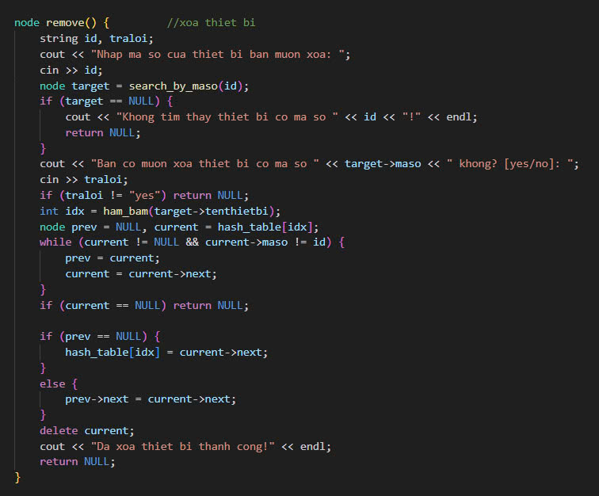
I. Phương pháp giải quyết
2. Giải thuật và phương thức
Thêm thiết bị:
Thêm tên, hạng mục, mã số, giá trị và số dự án đã được sử dụng của thiết bị.
Xóa thiết bị:
Tìm kiếm thiết bị dựa trên mã số.
Xóa thiết bị đó khỏi danh sách liên kết.

Slide 9
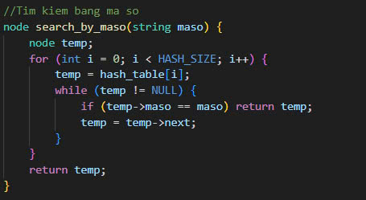
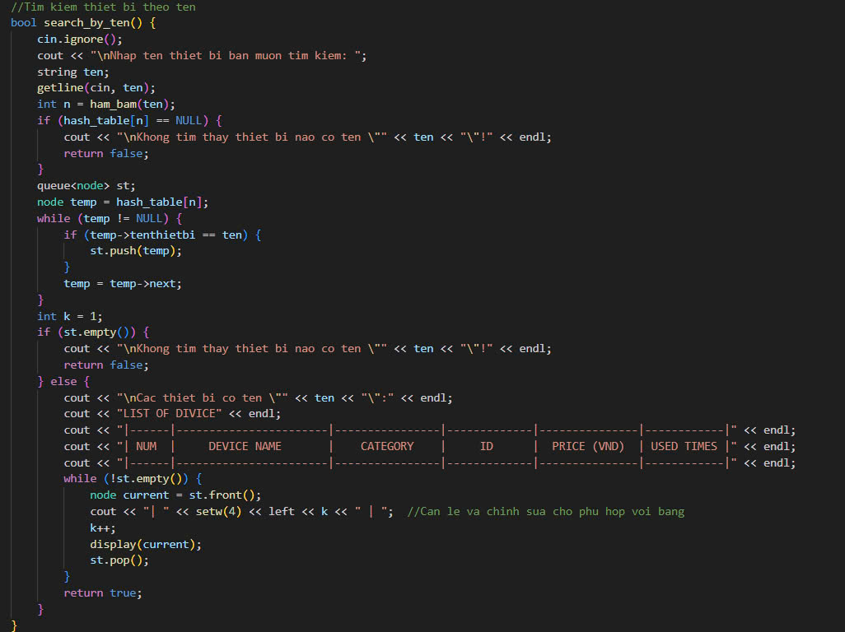
I. Phương pháp giải quyết
2. Giải thuật và phương thức
Tìm kiếm thiết bị:
Tìm kiếm thiết bị bằng mã số với hàm search_by_maso() và trả về nút chứa thiết bị.
Tìm kiếm thiết bị theo tên với search_by_ten(), nếu tìm thấy thiết bị có tên cần tìm thì in ra danh sách các thiết bị đó.

Slide 10
I. Phương pháp giải quyết
2. Giải thuật và phương thức
Chỉnh sửa thông tin thiết bị:
Tìm thiết bị cần chỉnh sửa
Xóa thiết bị đó khỏi hàm băm
Tiến hành chỉnh sửa các giá trị cần thay đổi
Thêm lại thiết bị vào hàm băm

Slide 11
I. Phương pháp giải quyết
2. Giải thuật và phương thức
Hiển thị thông tin:
Hiển thị 1 thiết bị bằng display()
Hiển thị thiết bị theo giá trị bằng hàm display_giatri()
Hiển thị thiết bị theo hạng mục bằng hàm display_hangmuc()
Hiển thị thiết bị theo hạng mục bằng hàm display_mdsd()
Lưu trữ dữ liệu:
Lưu trữ dữ liệu ra file text và đọc dữ liệu mỗi khi chạy chương trình

Slide 12
I. Phương pháp giải quyết
3. Môi trường và thư viện
Môi trường lập trình:
Ngôn ngữ lập trình c++
Hệ điều hành: windows
Thư viện sử dụng:
<bits/stdc++.h>: bao gồm các thư viện chuẩn của C++
<conio.h>
<fstream>

Slide 13
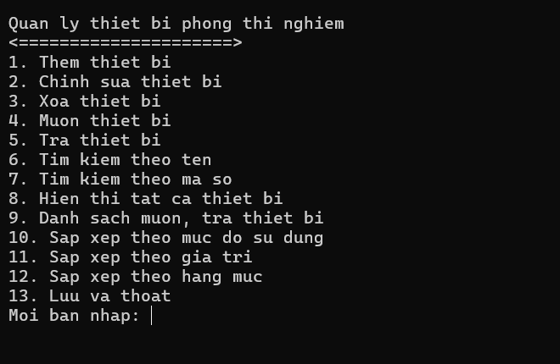
II.Kết quả thực nghiệm
1.Xây dựng bộ test

Slide 14
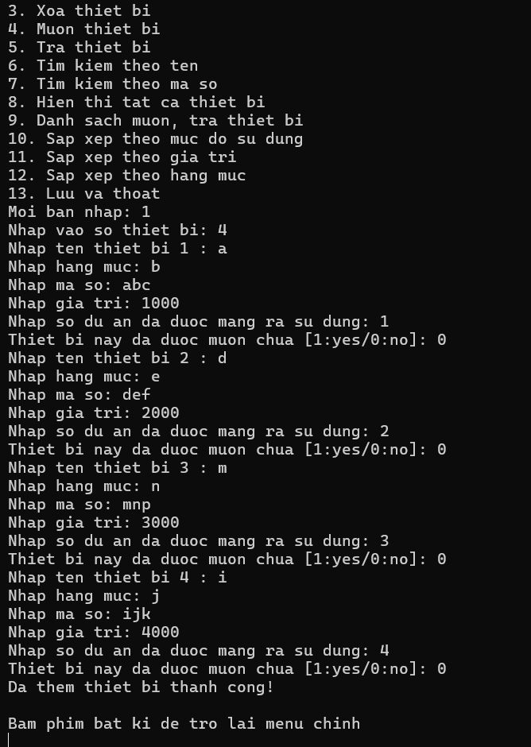
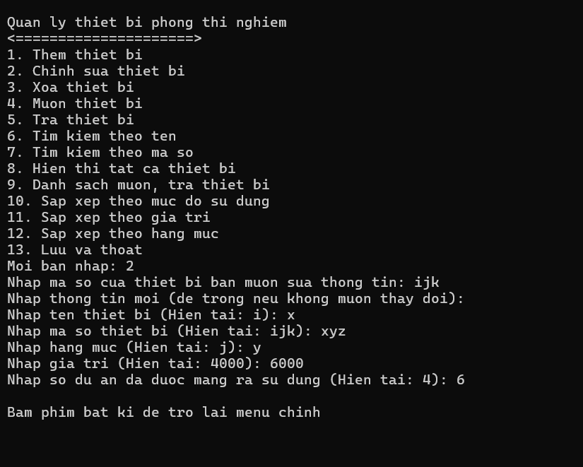
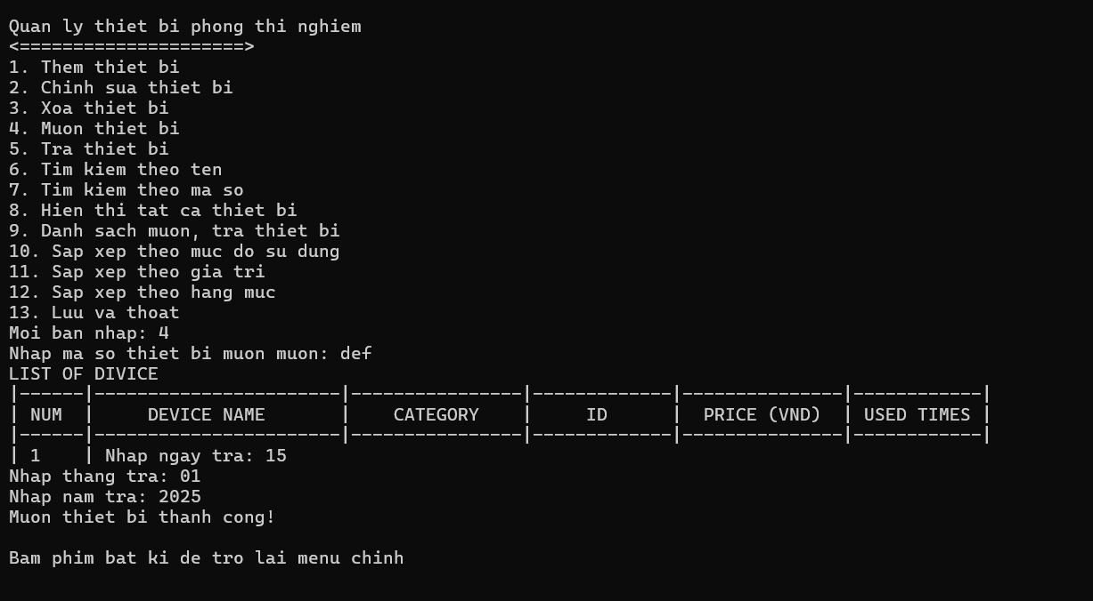
II.Kết quả thực nghiệm
2. Các kết quả test

Slide 15
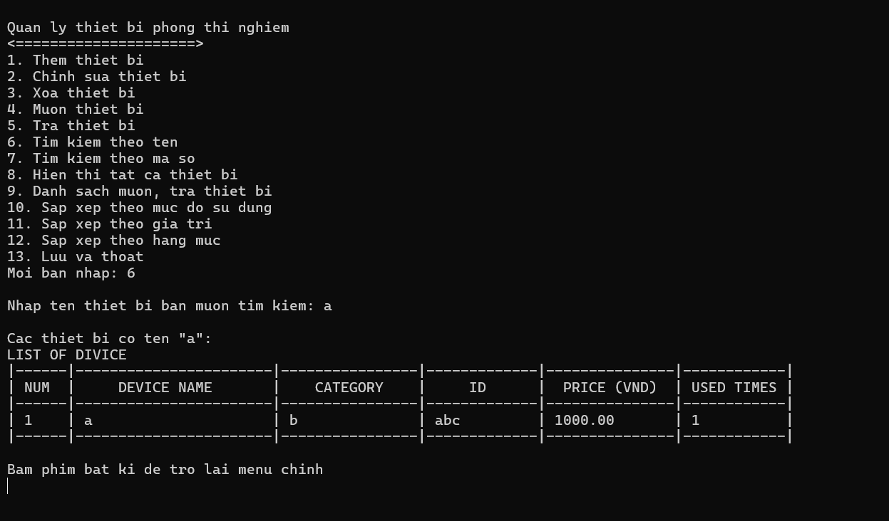
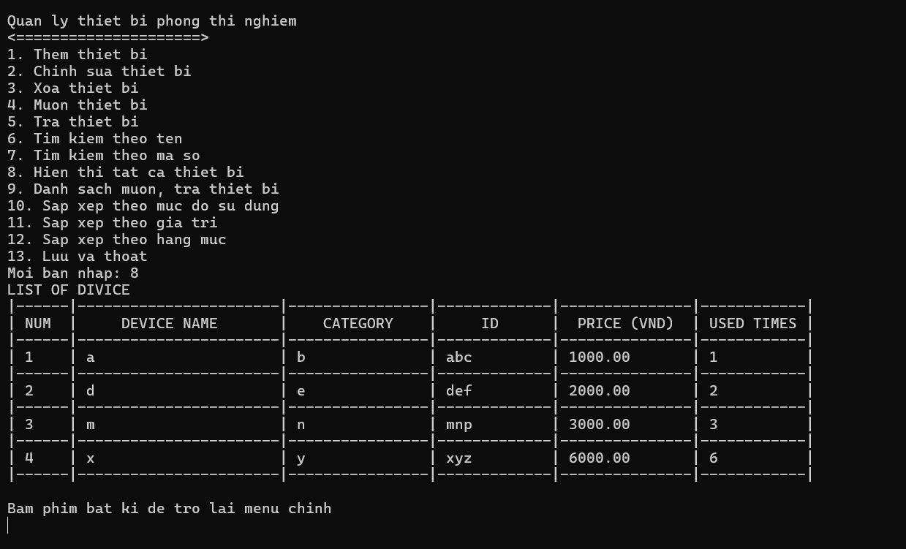
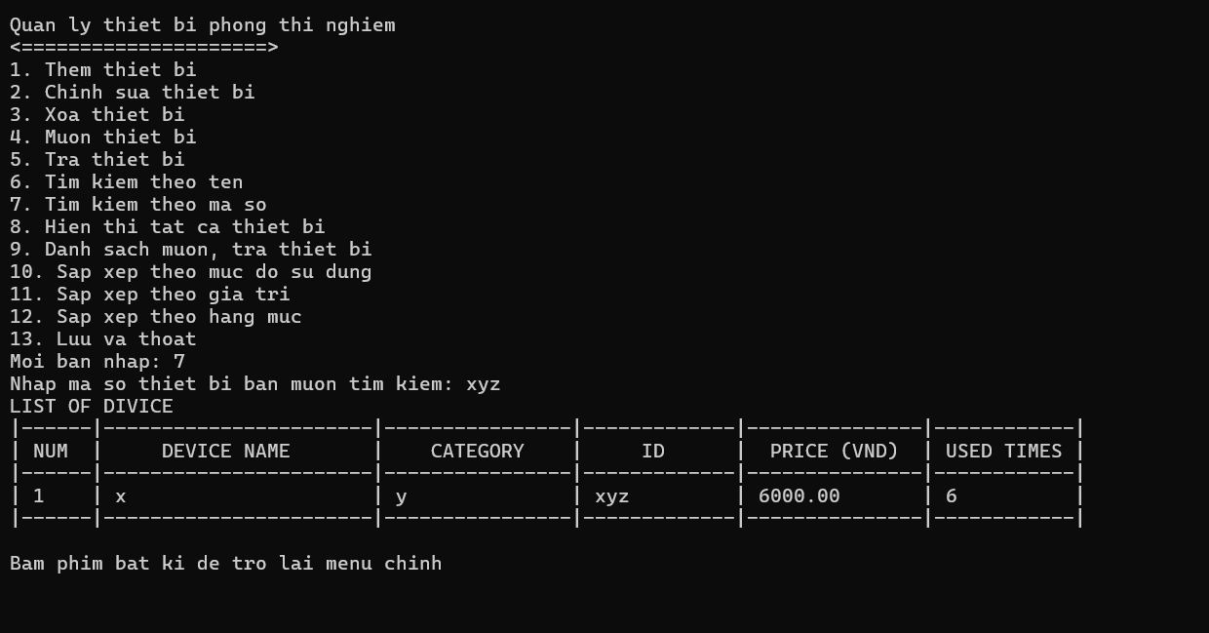
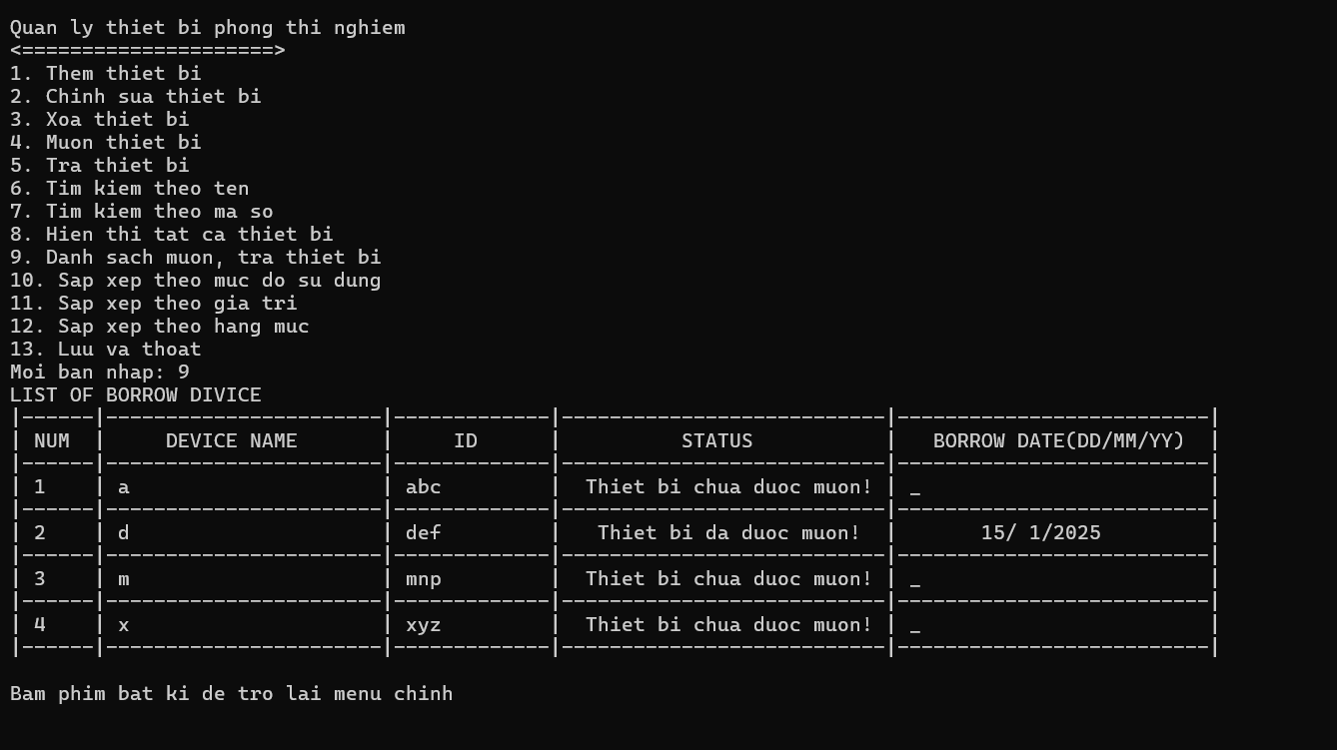
II.Kết quả thực nghiệm
2. Các kết quả test

Slide 16
III.Kết luận
1.Đánh giá mức độ hoàn thành chung
Nhìn chung, nhóm em đã hoàn thành các yêu cầu của cô về đề tài quản lý thiết bị phòng thí nghiệm sử dụng mảng, danh sách liên kết và bảng băm.
Nhóm em đã hoàn thành những yêu cầu như lưu thông tin thiết bị, thêm bớt sửa xóa, quản lý danh sách mượn, trả thiết bị, tìm kiếm, sắp xếp theo hạng mục, giá trị và mức độ sử dụng.

Slide 17
III.Kết luận
2.Khó khăn, vướng mắc và cách giải quyết
Khó khăn:
Ở phần chỉnh sửa bằng tên, khi sửa tên thì phải thay đổi vị trí của node chứa thiết bị đó.
Khi nhập mật khẩu, không ẩn được mật khẩu.
Cách giải quyết:
Thay đổi vị trí của node chứa thiết bị bằng cách xóa rồi thêm lại vào bảng băm theo tên thiết bị mới.
Lưu mật khẩu theo dạng char nhưng bị giới hạn đầu vào, nếu xử lí theo cách này thì phải dùng bộ nhớ động ( realloc), làm giải thuật trở nên phức tạp hơn.

Slide 18
THANK YOU !

